Slide 1

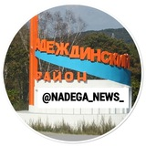

Школа эффективного наставничества: стратегии и векторы развития целевой модели наставничества в системе общего образования в Надеждинском муниципальном округе

Slide 2


13
Система образования Надеждинского МР
общеобразовательных школ, в том числе:
центров «Точка роста» естественно-научной и технологической направленностей
Специализированные
классы
Агроклассы классы – 3
МЧС – 1 Курчатовский – 1 Участники проекта «Аттестат + профессия» – 4
11
11
реализуют программы углубленного изучения предметов
Доля педагогических работников общеобразовательных учреждений с высшим образованием в 2025 учебном году составила 67,2% В школах района работает 140 педагогов старше 55 лет, что составляет 21% от общего числа педагогов. а также 57 педагогов в возрасте до 35 (15,9%).В у в районе трудятся 27 молодых специалистов.
15
1
дошкольных образовательных учреждений
дошкольное отделение
в общеобразовательной организации
2
организаций дополнительного образования

Slide 3

3
Система наставничества профессионального развития педагогических работников
1
Мониторинг
системы образования:
2
Поддержка педагогов:
Поддержка молодых специалистов:
педагогические сообщества (РМО, ШМО, творческие и проблемные группы);
организация сетевого взаимодействия педагогов;
выявление кадровых потребностей в ОО;
Форум молодых специалистов
выявление профессиональных дефицитов и потребностей педагогов муниципальных образовательных организаций
муниципальный
профессиональный конкурс
«Лучший педагог-наставник»;
конкурсы профессионального мастерства;
методические мероприятия
наставничество в
образовательных организациях Школа наставничества.

Slide 4






Обеспеченность кадрами Надеждинского МО
Обеспеченность кадрами
(педагогические работники)
405
355
27
Количество обучающихся
2290
2353
2386
ДОО
2024
2025
2026
6120
Школы
5729
5863

Slide 5
В рамках достижения результатов федеральных проектов «Успех каждого ребенка», «Современная школа» и «Молодые профессионалы» национального проекта «Образование» распоряжением Министерства просвещения Российской Федерации № Р-145 от 25 декабря 2019 г. утверждена методология (целевая модель) наставничества обучающихся для организаций, осуществляющих образовательную деятельность по общеобразовательным, дополнительным общеобразовательным и программа среднего профессионального образования, в том числе с применением лучших практик обмена опытом между обучающимися.
Приказ Министерства образования Приморского края «О внедрении методологии (целевой модели) наставничества обучающихся для организаций, осуществляющих образовательную деятельность по общеобразовательным, общеобразовательным дополнительным программам и программам среднего профессионального образования» от 23.07.2020 № 789-а;
Приказ Министерства образования Приморского края «Об утверждении положения о региональной системе научно – методического сопровождения педагогических работников и управленческих кадров» от 11.04.2022 № 384-а
Приказ Министерства образования Приморского края Об утверждении Положения о региональной сети муниципальных школ наставничества от 25.04.2023 г № 23а-618 приказ Управления образования «О создании муниципальной школы наставничества НМР» от 10.04.2024 г № 213 -а

Slide 6
Наставничество рассматривается как универсальная технология передачи опыта, знаний, формирования навыков, компетенций, метакомпетенций и ценностей через неформальное взаимообогащающее общение, основанное на доверии и партнерстве.
Целевая модель наставничества внедрена во всех ОО, что составляет 100% от общего количества ОО.
В муниципалитете практически во всех ОО есть все необходимые показатели внедрения целевой модели наставничества: Положение, дорожная карта, приказы о назначении наставников, программа наставничества. В одном учреждении - «ОЦ Формат»-работа только начинается, так как учреждение открыто третий год.

Slide 7
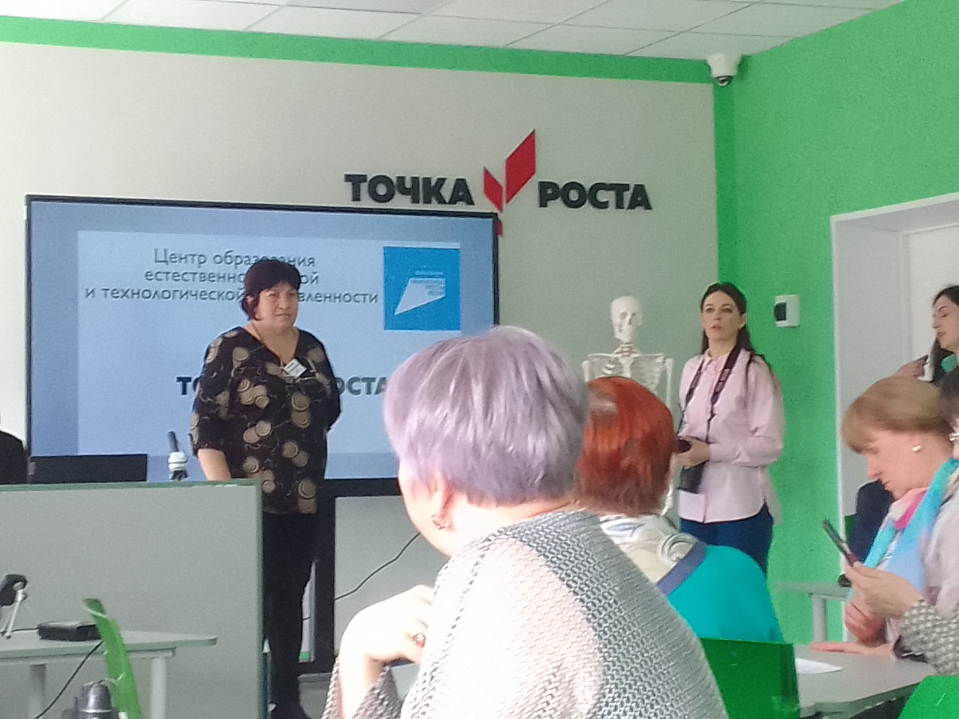
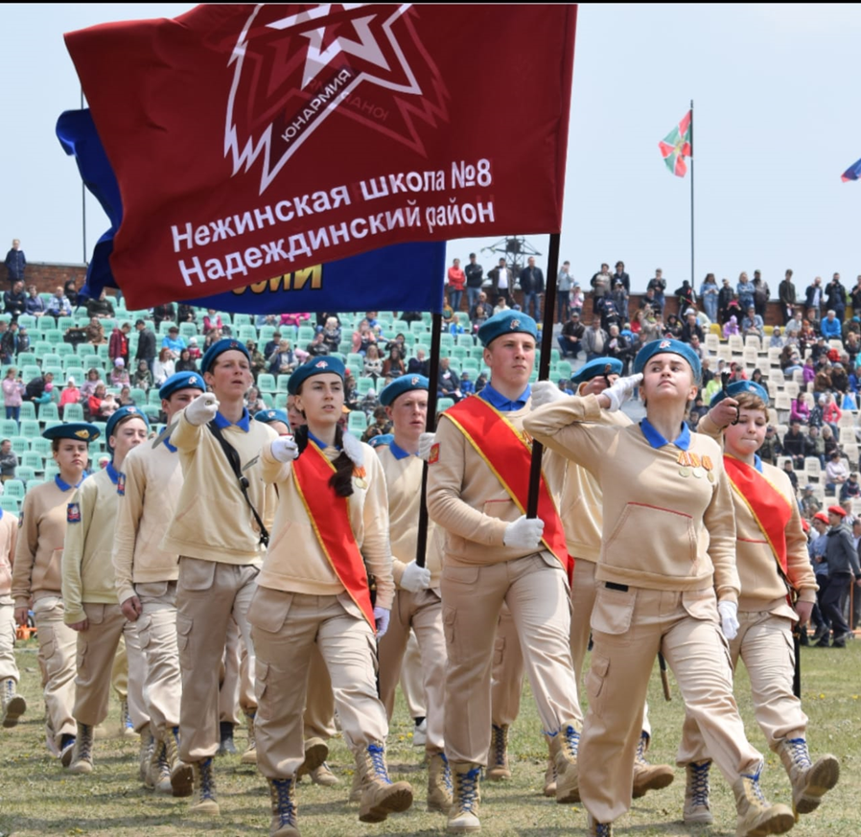
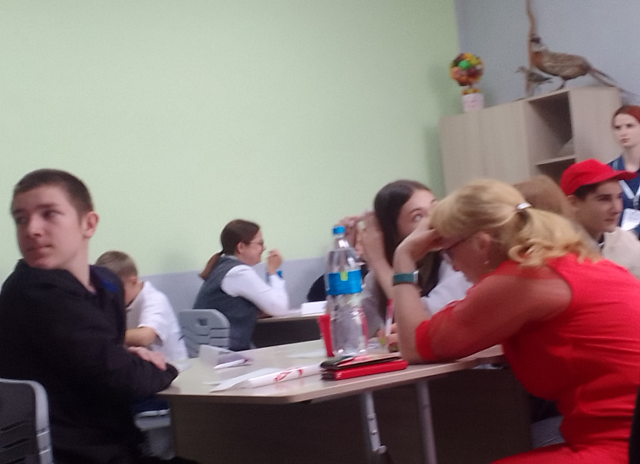
НАСТАВНИЧЕСТВО

Slide 8
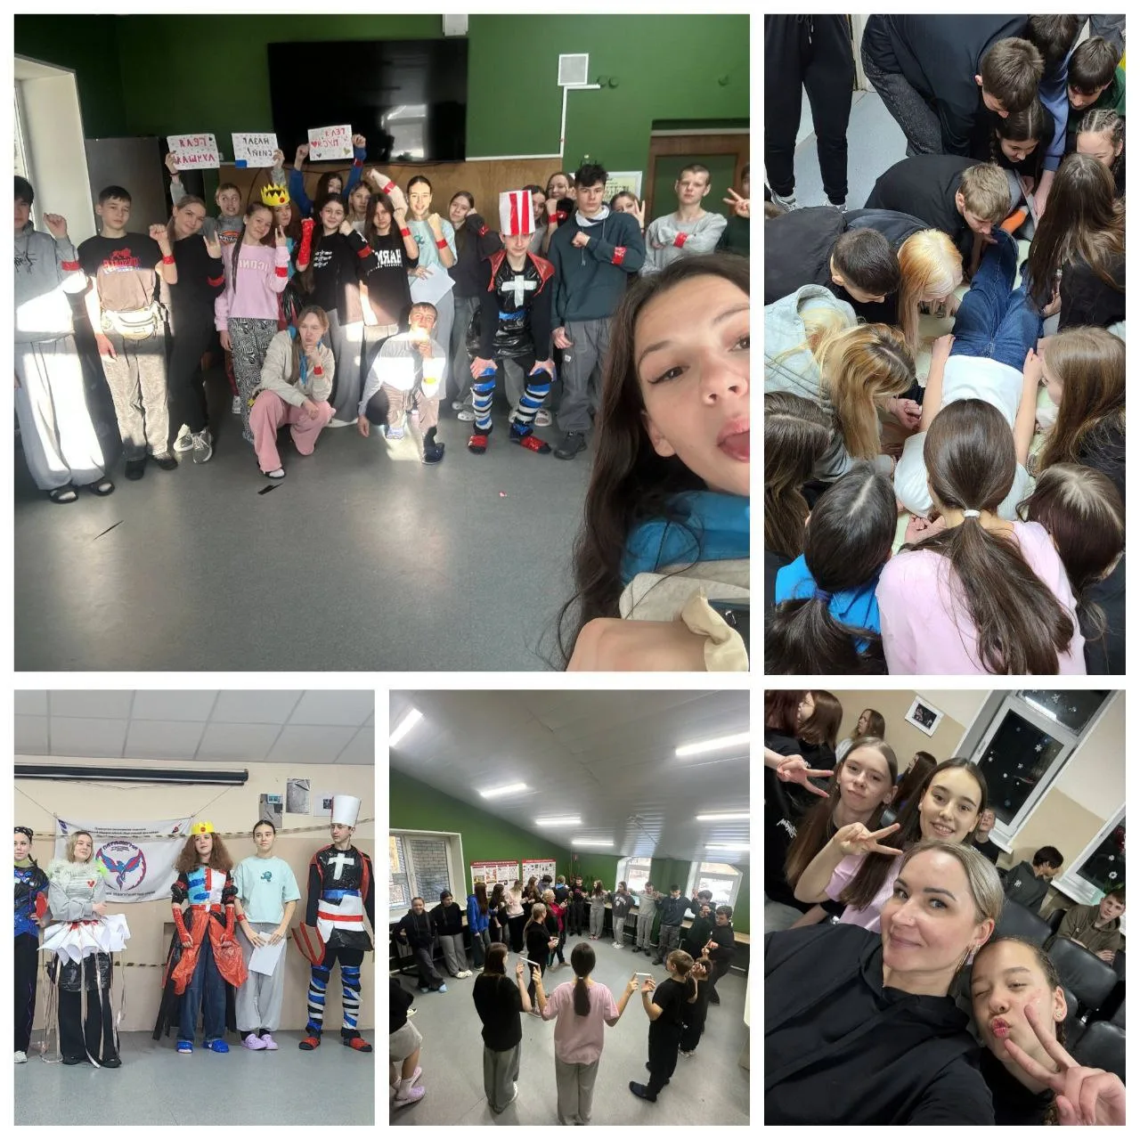


Slide 9
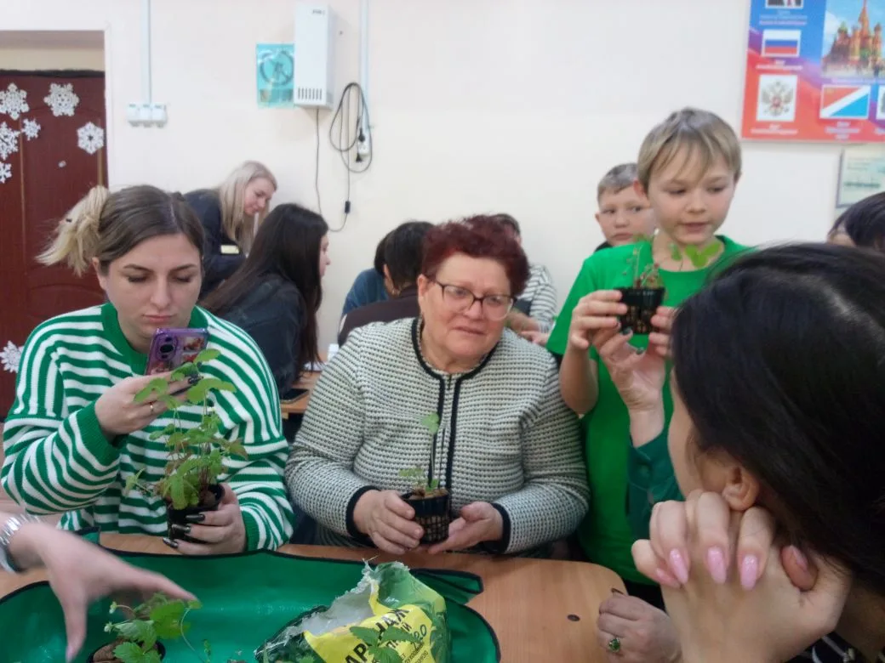
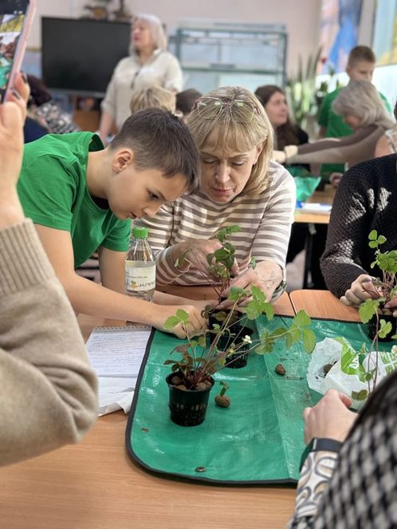
НАСТАВНИЧЕСТВО АГРОКЛАССЫ

Slide 10
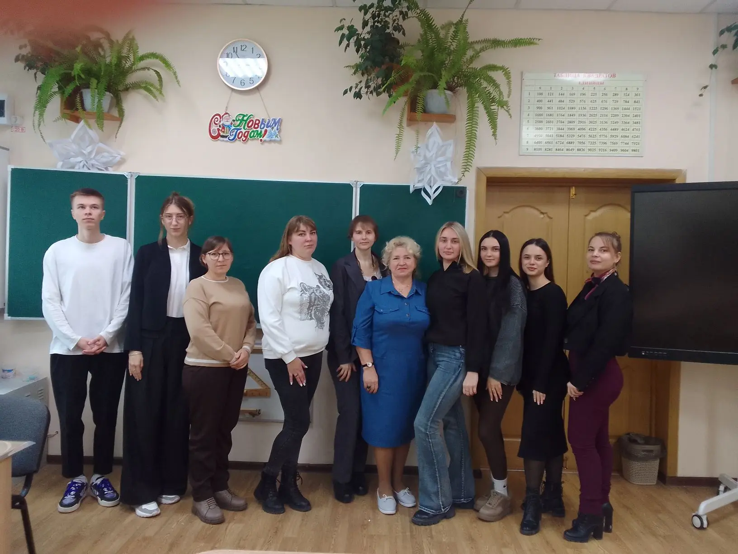
ШКОЛА НАСТАВНИЧЕСТВА

Slide 11
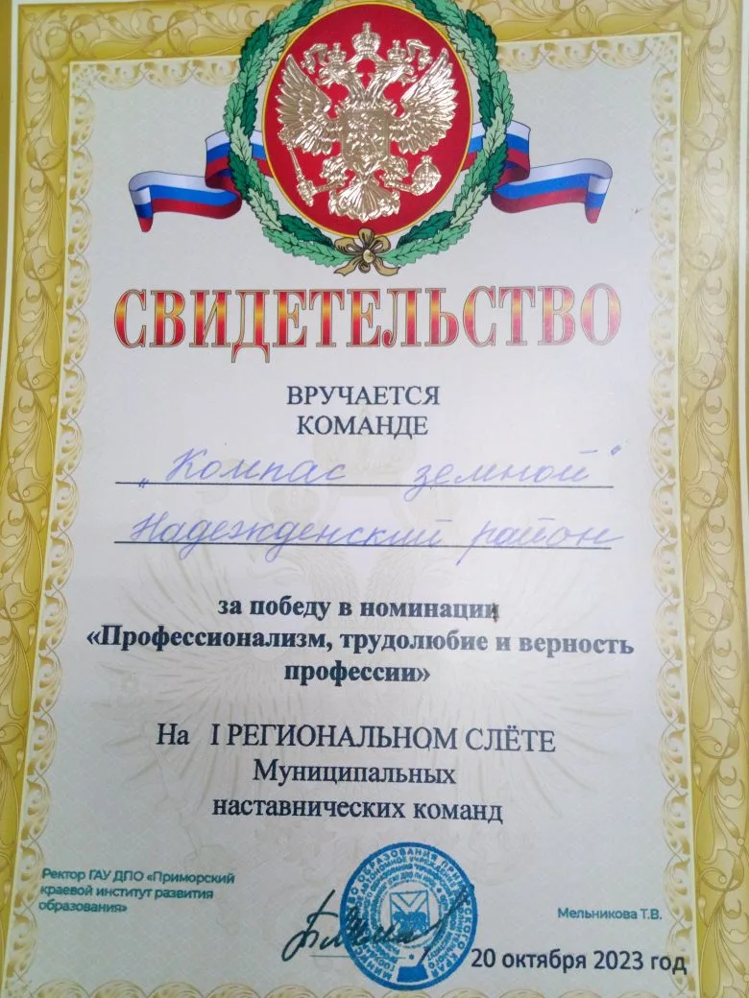

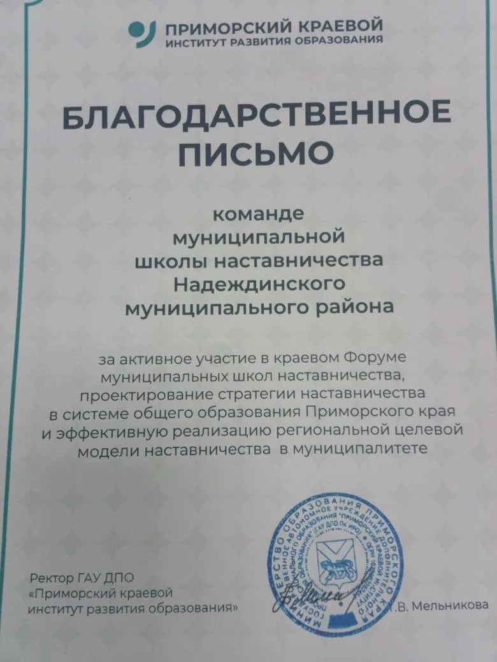
ШКОЛА НАСТАВНИЧЕСТВА

